Slide 1
宗教与安宁缓和医疗
北京协和医院 《安宁缓和医疗》 微课堂
主 讲 李冬云

Slide 2
本课程由
北京协和医院老年医学科
北京协和医院安宁缓和医疗组
中国老年保健医学研究会缓和医疗分会
联合推出

Slide 3
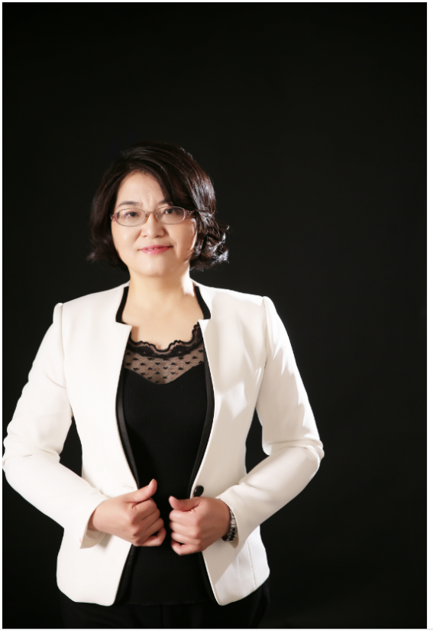
北京中医药大学东直门医院血液肿瘤科主任医师
教授，博士生导师，从事血液肿瘤临床32年，近年来工作重点在恶性肿瘤的缓和医疗以及医学生的生命教育
曾赴台湾淡水马偕医院安宁疗护教育示范中心系统学习
被选为国家卫健委“全国安宁疗护试点工作人才队伍能力建设培训班”首批人员
参加过“全国安宁疗护医学人文及心灵关怀师资培训班”；北京大学肿瘤医院“缓和医疗大师课”；第11届亚太地区安宁疗护大会以及国际姑息医学大会等培训
致力于安宁疗护理念的普及及推动工作
李冬云 • 简介

Slide 4
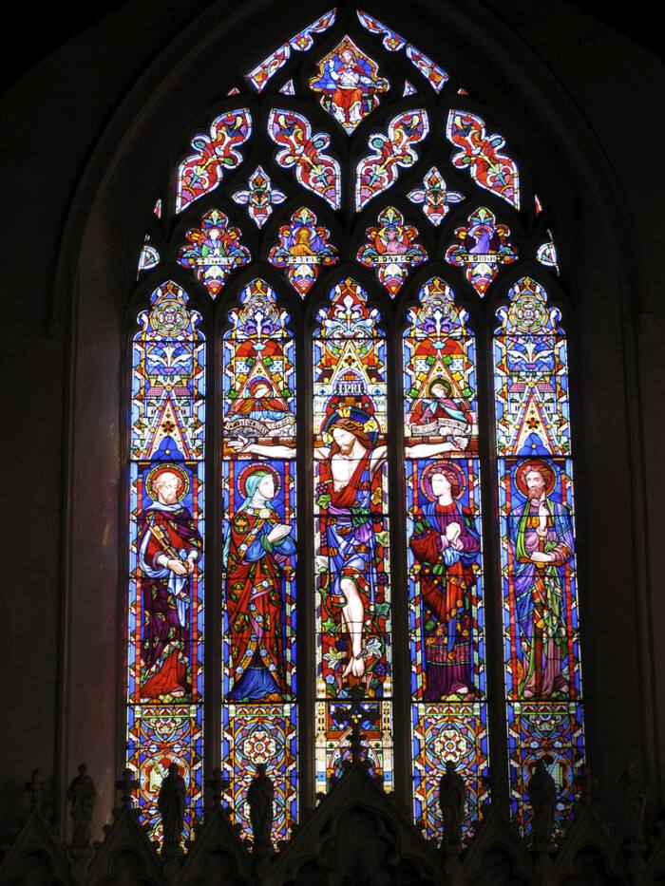
医学起源于宗教
在其发展历程中脱离了宗教神学
两者共同关注人类生老病死的基本问题，并都为此做出积极贡献
现代医学更需要科学技术与人文关怀的融合
宗教对医学过于强调科学主义带来的人文缺失应该是一种功能上的补偿

Slide 5
Hospice起源于宗教
公元400多年的天主教以hospice称呼修道院用以接待长途朝圣者的“休息站”或“驿站”，并延伸为“照顾受伤与垂死过路人的院舍”
1967年英国伦敦护士出身的医师西西里·桑德丝女士，在天主教会的协助下，成立了圣克里斯多福安宁医院（St．Christopher’s Hospice），标志着现代安宁缓和医疗的创始

Slide 6
宗教的宗旨
基督教：博爱与公义
佛教：慈悲与戒杀
伊斯兰教：顺服及圣战
参透生死大事，是宗教的根本精义

Slide 7
宗教实质上是灵性照顾
台湾赵可式博士： 临终病人一般在灵性上有意义、宽恕与被宽恕、爱、希望、及宗教信仰等项需求
临终者灵性上的迫切需求，使宗教生死智慧有了广泛应用。医学、心理学都无法给我们一个死后世界的信念，死后世界属于宗教的领域
宗教在面对死亡、解脱死亡、服务死亡方面具有其独特性

Slide 8
阐述死亡——各宗教最关注的内容
“悟生”
“了死”
基督教
伊斯兰教
佛教
道教
Notes:
宗教，无论是佛教、道教，还是基督教和伊斯兰教，从本质上而言，皆是一种悟“生”了“死”之学各宗教都有对死亡奥秘的深入诠释，对死后世界的详尽描述

Slide 9
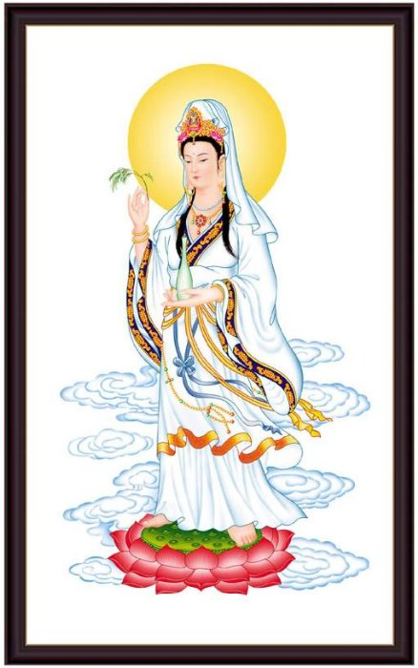
佛教对死亡的认识
言人生苦海无边，死亡是人生苦难历程的结束，是通向极乐的桥梁
四有状态：生有、本有、死有、中有
六道轮回：
人道、天道、阿修罗道、畜生道、地狱道、饿鬼道
凭业力、愿力、解脱力达到涅槃，解脱生死轮回
此生故彼生，此灭故彼灭
因缘和合

Slide 10
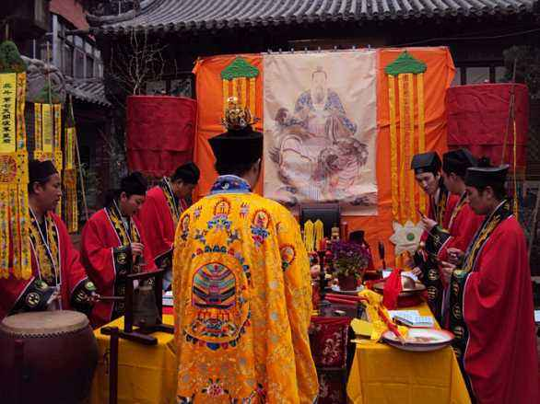
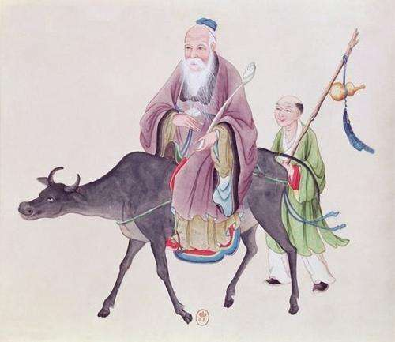
道教对死亡的认识与道家不同
道教：重视的是生命的延续，强调肉体与灵魂长生久存长生不老
神仙
鬼
道家：死亡如春夏秋冬是自然而然的，人之生死犹如自然界的飘风落雨一样，皆是必然的出现，一切皆自然
老子：出生入死
庄子：死生一体死而不亡

Slide 11
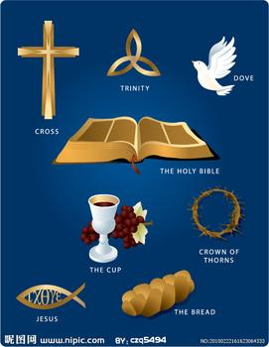
天主教、基督教对死亡的认识
认为“死”是上帝对人类原祖亚当夏娃所犯原罪的惩罚，是人从现世的“活”经过“死”再实现复活，并进入永生的中介，是回家，回到上帝身旁，享受永恒的幸福
信原罪、信救赎、信天国、信永生、信来世

Slide 12
伊斯兰教对死亡的认识
死亡只是从今生过渡到后世的一个阶段
“死”是真主安拉在召唤着进入“天园”的幸福永恒生活
信安拉——你的主
信先知——使者穆罕默德
信经典——《古兰经》
信天使——伊斯兰
信后世——天园

Slide 13
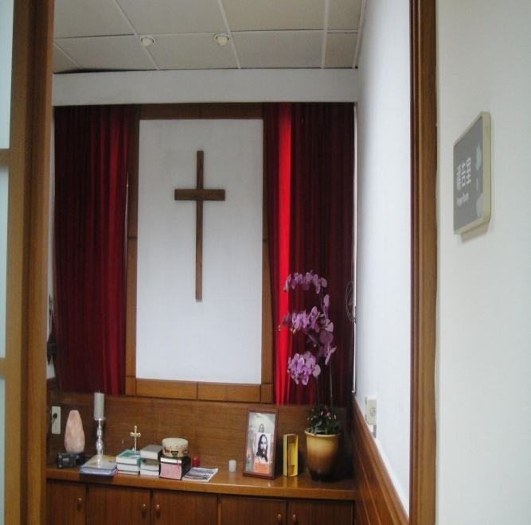
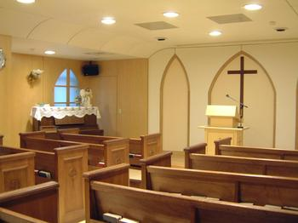
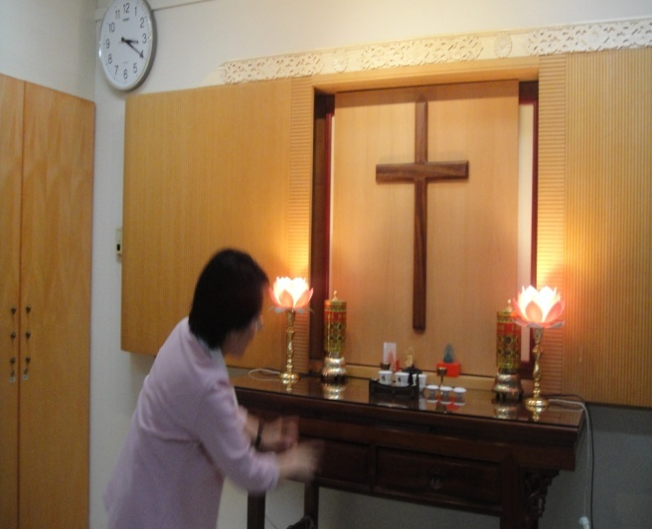
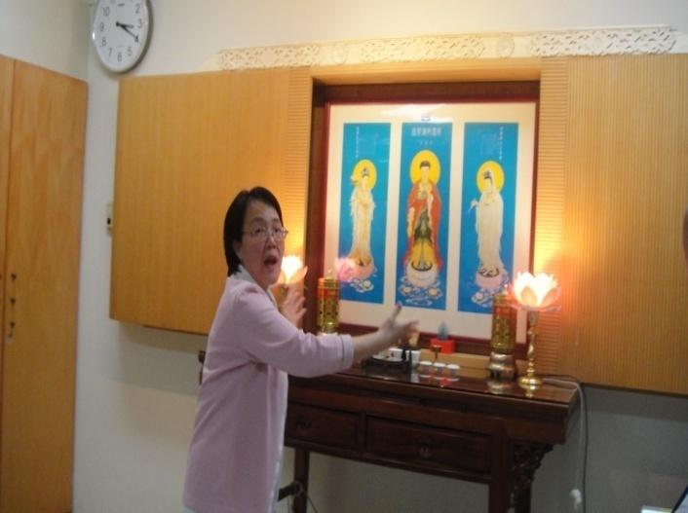
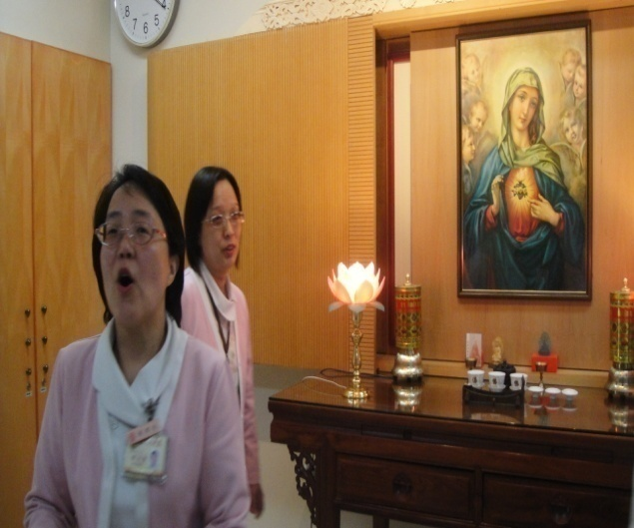
祷告室
宗教的慰藉已成为宗教信仰者生命最后阶段不可或缺的程序 —— 家属接受

Slide 14
临终仪式至关重要
佛 教：一心称念“阿弥陀佛”的名号
道 教：借助画符驱鬼等道术来祈求得道成仙
基督教：祷告、读经或唱诗
天主教：傅油圣事，终傅（备妥心灵，进入天国），临终忏悔

Slide 15
宋某，女，77岁,2015年4月患病，7月确诊难治性急性白血病M2入住人民医院特需病房
案 例
全家信天主教，女儿是医院护士，说没有告诉本人实情。
患者：知道病情，“天主赏给我的，我得接着，做补赎。”
7月23日：开始化疗加中药，很配合治疗；2016年1月复发，患者不想化疗了。春节，我去看她，她为她和老伴做了两件寿衣。
2月19日住院，想再次化疗，住院三天开始高烧，失眠、幻觉、喘憋、头痛。一直有神父和教友去看她，行终傅圣事。3月11日去世。
5月3日和她女儿见面，她说：“妈妈一定是去天堂了，我一定好好做人，将来才能在天堂和妈妈相见！”

Slide 16
宗教师扮演的角色
倾听者
人生哲学与宗教仪式的咨询对象
患者及家属提升灵性的引导者
丧葬问题的咨询者
家属悲伤的抚慰与辅导者
团队的支持者
“尊重医疗专业”
“融入工作与团队”

Slide 17
宗教在安宁缓和医疗中的定位
秉承宗教的爱心
运用宗教的生死智慧
尊重患者信仰
适时给予

Slide 18
感 谢 观 看
北京协和医院 《安宁缓和医疗》 微课堂

